Slide 1


Finanças Pessoais e os Investimentos Mais Acessíveis a Pessoas Físicas*
Conhecimento. Divulgue essa ideia!
Liana Oliveira Bernat, CFA

Slide 2


Qual o melhor inve$timento??

Slide 3




Qual o melhor inve$timento?
Não existe “a melhor escolha”.
A escolha varia entre investidores, dependendo do:
Perfil
Plano de Vida
Aposentadoria
Faculdade do filho
Viagem

Slide 4


Gestão e Planejamento
Finanças para Empresas ≈ Finanças Pessoais
Casamento de Ativos e Passivos | Planeje seus gastos: Quando eles vão ocorrer? Invista no prazo adequado: Quando posso sacar?
Reserva para Gastos Inesperados | Evite o endividamento excessivo diante de adversidade.
Reinvista os lucros e mantenha o negócio funcionando | Invista na sua felicidade atual →Viaje, Estude, Faça o que goste! Invista na sua felicidade futura → Aumente sua Reserva

Slide 5

Aplicação
Para praticar é necessário conhecer.
Quais opções disponíveis para pessoas físicas com poucos recursos?
Além da poupança existem outras possibilidades?
E se eu planejar e mudar de ideia?

Slide 6

Possibilidades de Investimentos mais Comuns
CDB
Poupança
LCI e LCA
Ações
Títulos Públicos Federais
Outros (ex. Imóveis, Negócio próprio)
Taxa Referencial
FGC
CDI
Selic
IPCA
Tabela Regressiva IR
Banco Central

Slide 7
Possibilidades de Investimentos mais Comuns
CDB
Poupança
LCI e LCA
Ações
Títulos Públicos Federais
Outros
(ex. Imóveis, Negócio próprio)
O que é?
Qual a remuneração?
Qual a liquidez?
Qual imposto?
Qual investimento mínimo?
Qual risco?

Slide 8
Certificado de Depósito Bancário (CDB)
O que é? | O recurso depositado pelo investidor será utilizado pelo banco que, em troca, o remunera (juros).
Qual a remuneração? | Em geral, percentual sobre o CDI. Por ex., 90% CDI.
Qual a liquidez? | Depende do contrato. Pode ser diário, trimestral, anual, etc...
Qual imposto? | Tabela Regressiva do IR IOF nos primeiros 30 dias
Qual investimento mínimo? | Depende do contrato. (ex. mín de mil, 5 mil ou 10 mil)
Qual risco? | A inflação > remuneração CDB. O banco quebrar. (Há garantia do FGC até R$ 250 mil)
(*) Até ago/16.

Slide 9
CDI
Taxa do Certificado de Depósito Interbancário (CDI)
Taxa cobrada nos empréstimos entre instituições financeiras que em geral tem duração de 1 dia.
CDI*:14,07%
(*) últimos 12 meses até ago/16.
Notes:
IPCA medido pelo IBGE. O período de coleta do INPC e do IPCA estende-se, em geral, do dia 01 a 30 do mês de referência. IPCA abrange as famílias com rendimentos mensais compreendidos entre 1 (hum) e 40 (quarenta) salários-mínimos, qualquer que seja a fonte de rendimentos, e residentes nas áreas urbanas das regiões.
O IGP-M/FGV é calculado mensalmente pela FGV e é divulgado no final de cada mês de referência. O IGP-M/FGV analisa as mesmas variações de preços consideradas no IGP-DI/FGV, ou seja, o Índice de Preços por Atacado (IPA), que tem peso de 60% do índice, o Índice de Preços ao Consumidor (IPC), que tem peso de 30% e o Índice Nacional de Custo de Construção (INCC), representando 10% do IGP-M. Atualmente o IGP-M é o índice utilizado para balizar os aumentos da energia elétrica e dos contratos de alugueis.

Slide 10
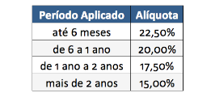
Tabela Regressiva IR e IOF
Impostos sobre o rendimento

Slide 11
Poupança
O que é? | O recurso depositado pelo investidor será utilizado pelo banco que, em troca, o remunera (juros).
Qual a remuneração? | Nos últimos 12 meses foi de 8,39% (*). Regra: TR (≈0,2% ao mês ) + 0,5% ao mês (**) A remuneração é mensal.
Qual a liquidez? | Diária. Mas se retirar antes de completar o mês não recebe o rendimento desse mês.
Qual imposto? | Não há
Qual investimento mínimo? | Não há
Qual risco? | A inflação > remuneração poupança. O banco quebrar. (Há garantia do FGC até R$ 250 mil)
(*) Até ago/16.
(**) regra simplificada considerando que nos últimos 12 meses a selic se manteve acima de 8,5%

Slide 12
TR
Taxa Referencial (TR)
taxa média dos CDBs prefixados das 30 maiores IFs do país ajustada por um redutor
TR*: 2%
(*) últimos 12 meses até ago/16.
Notes:
IPCA medido pelo IBGE. O período de coleta do INPC e do IPCA estende-se, em geral, do dia 01 a 30 do mês de referência. IPCA abrange as famílias com rendimentos mensais compreendidos entre 1 (hum) e 40 (quarenta) salários-mínimos, qualquer que seja a fonte de rendimentos, e residentes nas áreas urbanas das regiões.
O IGP-M/FGV é calculado mensalmente pela FGV e é divulgado no final de cada mês de referência. O IGP-M/FGV analisa as mesmas variações de preços consideradas no IGP-DI/FGV, ou seja, o Índice de Preços por Atacado (IPA), que tem peso de 60% do índice, o Índice de Preços ao Consumidor (IPC), que tem peso de 30% e o Índice Nacional de Custo de Construção (INCC), representando 10% do IGP-M. Atualmente o IGP-M é o índice utilizado para balizar os aumentos da energia elétrica e dos contratos de alugueis.

Slide 13
Letra de Crédito Imobiliário (LCI) e Letra de Crédito do Agronegócio (LCA)
O que é? | O recurso depositado pelo investidor será utilizado pelo banco que, em troca, o remunera (juros). LCI: obrigatoriamente lastro em investimentos imobiliários. LCA: obrigatoriamente lastro em investimentos em agronegócio.
Qual a remuneração? | Em geral, percentual sobre o CDI. Por ex., 90% CDI.
Qual a liquidez? | Depende do contrato. Em geral > 1 ano
Qual imposto? | Não há.
Qual investimento mínimo? | Depende do contrato. (ex. mín de mil, 5 mil ou 10 mil)
Qual risco? | A inflação > remuneração LCI ou LCA O banco quebrar. (Há garantia do FGC até R$ 250 mil)
(*) Até ago/16.

Slide 14
Ações
O que é? | O investidor passa a ser sócio da empresa. O recurso depositado pelo investidor será utilizado pela empresa em suas atividades.
Qual a remuneração? | Valorização (ou desvalorização) ação + Dividendos/JCP
Qual a liquidez? | Diária.
Qual imposto? | 15% sobre lucro para vendas acima de R$ 20.000 no mês. (Há taxa de corretagem)
Qual investimento mínimo? | Não há. Depende do preço da ação.
Qual risco? | Inflação > valorização ação. Prejuízos e até falência da empresa. Variação de curto prazo (expectativas).

Slide 15
Títulos Públicos Federais (TPF)
O que é? | O investidor compra títulos emitidos pelo governo e recebe remuneração.
Qual a remuneração? | IPCA + %, Prefixado ou Selic+%
Qual a liquidez? | Existem vários vencimentos, mas é possível a venda diária. Porém se não mantido até o final poderá ocorrer remuneração menor
Qual imposto? | Tabela regressiva do imposto de renda IOF nos primeiros 30 dias Algumas corretoras cobram taxa de custódia
Qual investimento mínimo? | R$ 30,00
Qual risco? | Calote do governo (risco muito baixo). Necessidade de retirar antes do prazo em momento de elevação de taxa.

Slide 16
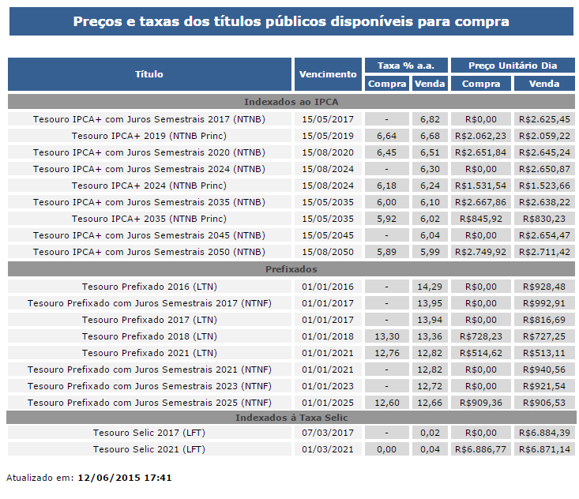
http://www.tesouro.fazenda.gov.br/tesouro-direto-precos-e-taxas-dos-titulos

Slide 17
IPCA, SELIC e Pre-fixada
Índices de Inflação: IPCA
Qual a inflação nos últimos 12 meses?
Taxa Selic
Meta: Definida por comitê do Banco Central - Taxa Básica
É um instrumento de política monetária: controle da inflação
Over: Taxa verificada no sistema SELIC
Taxa Pré-fixada
taxa Fixa combinada. Por ex.: 13,3%
IPCA*: 8,97%
Selic Meta: 14,25%
Selic Over*:14,15%
(*) últimos 12 meses até ago/16.
Notes:
IPCA medido pelo IBGE. O período de coleta do INPC e do IPCA estende-se, em geral, do dia 01 a 30 do mês de referência. IPCA abrange as famílias com rendimentos mensais compreendidos entre 1 (hum) e 40 (quarenta) salários-mínimos, qualquer que seja a fonte de rendimentos, e residentes nas áreas urbanas das regiões.

Slide 18
Tabela Regressiva IR e IOF
Impostos sobre o rendimento

Slide 19
Invest. | Regra Remuneração | Liquidez | Imposto | Sugestão investimento | Rendimento últimos 12 meses
Poupança | TR + 0,5%(*) | Diária | Não há | Curto Prazo | 8,39%
CDB | % CDI. Ex. 90% CDI | Depende do contrato | Tab. Reg.IR | Médio Prazo | 10,13%(*)
LCI e LCA | % CDI. Ex 90% CDI | Em geral, > 1 ano | Não há. | Médio Prazo | 12,66%(**)
Ações | Não há. | Diária | 15% | Longo Prazo | 23%(***)
TPF | IPCA + % Selic +% ou Pre. Ex. Selic + % | Diária | Tab. Reg.IR | Curto, Médio ou longo prazo | 11% (****)
(*) Supondo remuneração de 90% CDI. Considerando que a remuneração do CDI dos últimos 12 meses (encerrados em agosto) foi de 14,07% e que após 1 ano o imposto é de 20%.
(**) Supondo remuneração de 90% CDI. Considerando que a remuneração do CDI dos últimos 12 meses (encerrados em agosto) foi de 14,07%.
(***) Considerando evolução do Ibovespa que nos últimos 12 meses (encerrados em agosto) foi de 27% e aplicando o desconto do imposto de 15%.
(****) Supondo um título que pague Selic + 0% e cuja taxa de remuneração não tenha se alterado entre hoje (fim de agosto) e 12 meses atrás (momento da compra) e aplicando desconto de 20% de imposto.

